Slide 1





Slide 2

中学“慕课”建设：沙里淘金正当时
第一部分：“慕课”简介
第二部分：风生水起的“中国式慕课”
第三部分：“慕课”由大学走向中小学
第四部分：中学“慕课”建设概况

Slide 3
一、“慕课”简介
什么是“慕课”？
“慕课”大事记
“慕课”的“三驾马车”
“慕课”遍地开花
“慕课”的特色

Slide 4

“慕课”简介
什么是“慕课”？

Slide 5
“慕课”简介
什么是“慕课”？
“慕课”（MOOCs），是Massive Open Online Course的缩写，意为大规模公开在线课程。
Massive（大规模）：一门课程往往有成千上万名学生，最多达十几万人；
Open（开放）：不分国籍，不分年龄，不分性别，均可上网注册参与学习；
Online（在线）：在线学习，求知不再受时空限制；
Course（课程）：与常规的课堂教学相似。

Slide 6
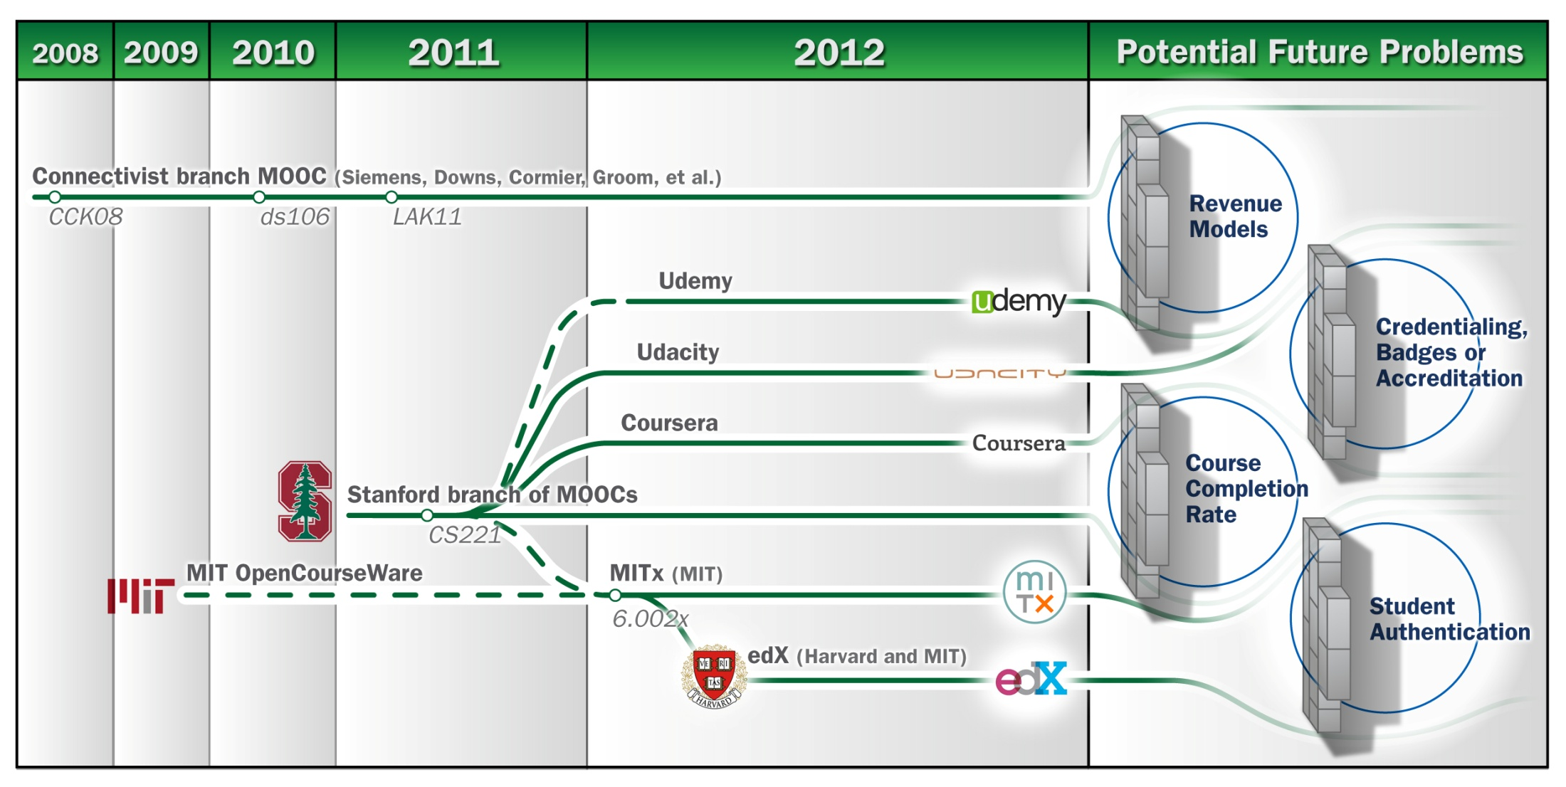
“慕课”简介
“慕课”大事记

Slide 7
“慕课”简介
“慕课”大事记
2008年：加拿大的Dave Cormier 与 Bryan Alexander
首次提出了“慕课”（MOOC）这个概念。
2011年：美国斯坦福大学开设《人工智能导论》免费课
程，全世界超过16万人注册并在线学习。
2012年：Udacity，Coursera以及edX纷纷上马，《纽约
时报》称该年为“慕课元年”。
2013年：MOOCs浪潮席卷全球。

Slide 8






在线教育的发展阶段
大规模在线教育平Mooc，以学生为中心，课程+资源+服务
阶段
在线教育
Online Education
以教师为中心的学习管理系统
在线学习
Online Learning
LMS
HTML的形态、以展示为主
在线课程
Online Course
课程展示平台
精品课程
-
时间
1999-2003
2003-2011
2012-2013
Notes:
MOOC与公开课的区别很大。公开课的本质是资源的建设，课程提供者并不组织教学，自然不会给学习者以评价。而MOOC不仅提供免费资源，而且实现了教学课程的全程参与。在这个平台上，学习者进行学习、分享观点、做作业、参加考试、得到分数、拿到证书，是一个学习的全过程。在公开课的学习中，除了学习者自己，没有人能知道他学了什么，但是MOOC不仅让别人看到学习者学了什么，还能评价其学习情况，评价其是否理解了内容、准确了解了知识。MOOC更符合学习的一般规律——学习之后，社会会检验，进而认可学习者。http://www.edu.cn/gd_6534/20130506/t20130506_939244.shtml

Slide 9
“慕课”简介
“慕课”的“三驾马车”
Udacity：
由美国斯坦福大学教授塞巴斯蒂安·史朗创办，在线课程免费，部分认证考试收费。
截止2012年9月，Udacity有12个开放课堂。
Udacity现推出为注册学生找工作的收费服务。

Slide 10
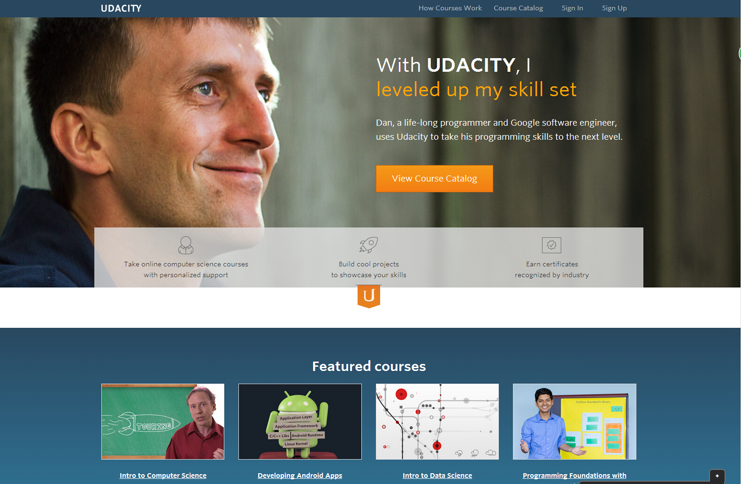
“慕课”简介

Slide 11
“慕课”简介
“慕课”的“三驾马车”
Coursera：
由美国斯坦福大学两名计算机科学教授创办，与多家大学合作，提供一些在线免费课程。
截止2013年7月，共有81所院校或机构加入，共享386门课程，注册学生超过400万。
2013年7月9日，上海交通大学和复旦大学宣布与Coursera确立合作关系。

Slide 12
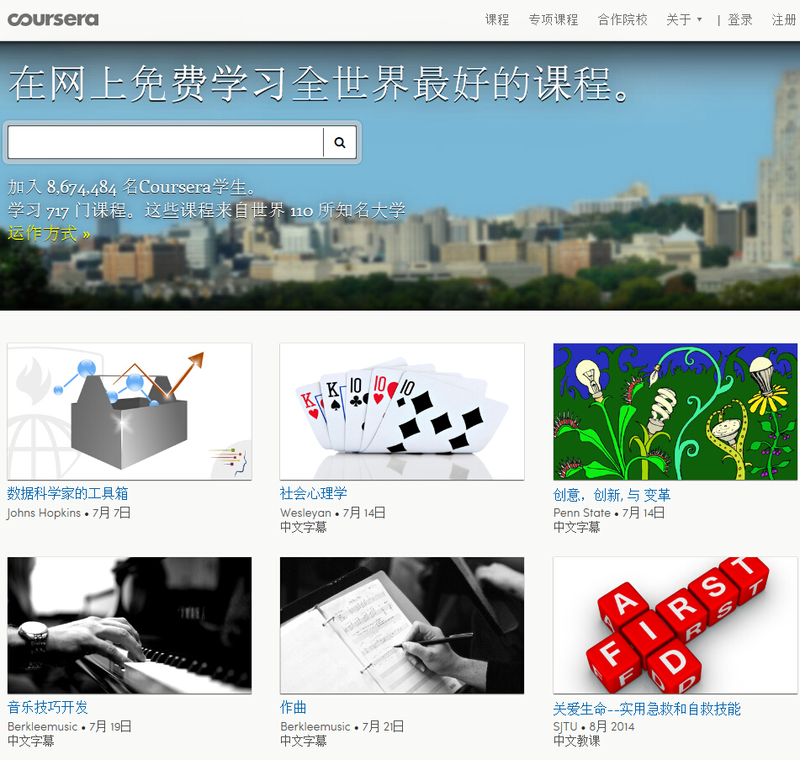
“慕课”简介

Slide 13
“慕课”简介
“慕课”的“三驾马车”
edX：
麻省理工、哈佛大学联手创建的非盈利性在线教育网站。
截止2014年3月，全球共有32所教育机构及学院参与edX，包括北京大学、清华大学、香港大学和香港科技大学四所中国院校。
除了提供教育外，edX计划还用来研究学习和远程教育。

Slide 14
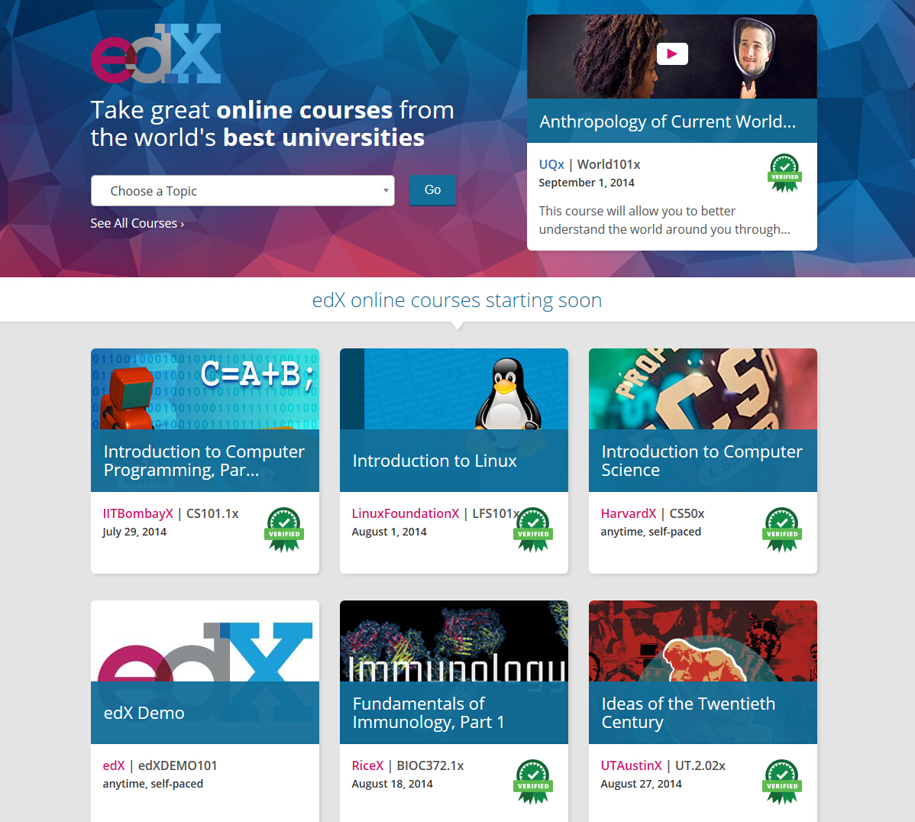
“慕课”简介

Slide 15

“慕课”简介
“慕课”遍地开花
现在，全球有越来越多的高校及网络教育公司、网络科技公司积极投入到“慕课”的建设之中。
德国：Iversity（我的大学）

Slide 16
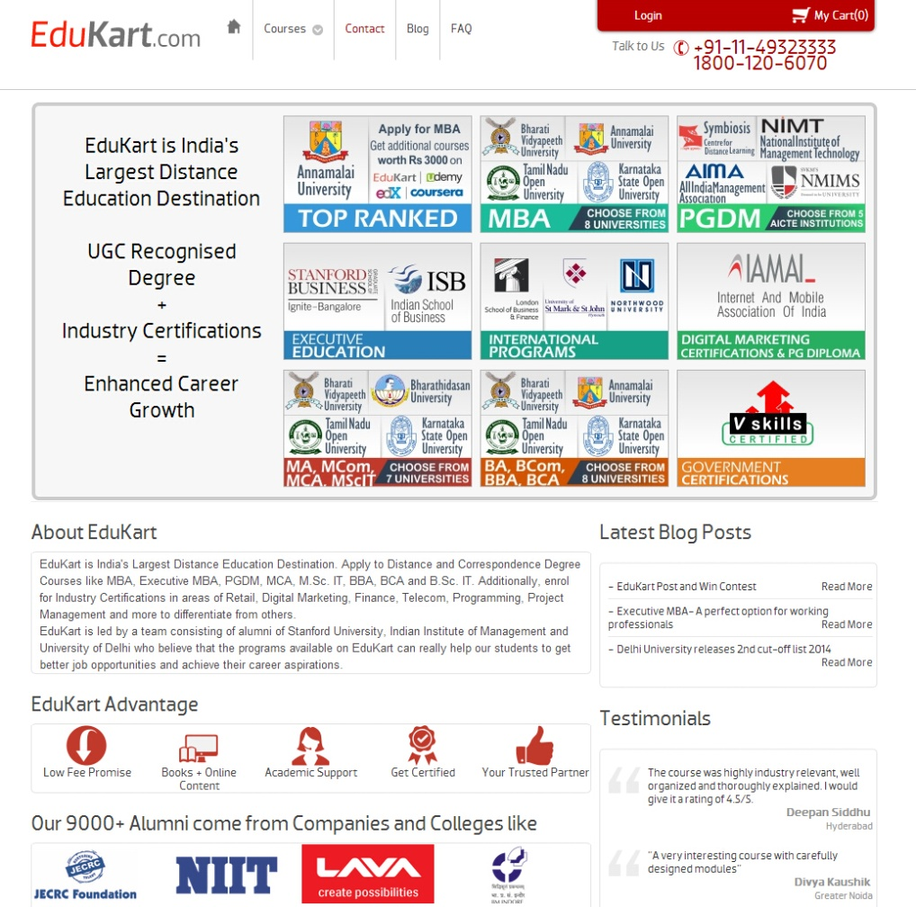

“慕课”简介
印度：EduKart（卡特教育）
澳大利亚：Open2Study（开始学习）

Slide 17
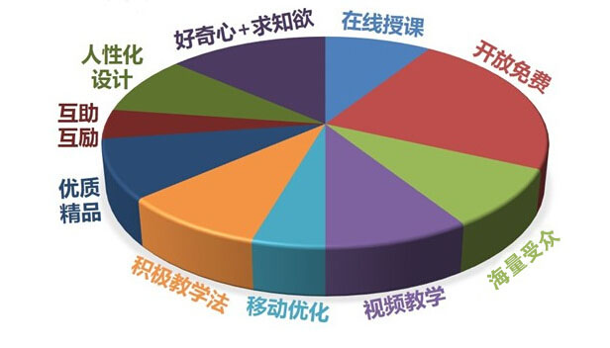
“慕课”简介
“慕课”的特色

Slide 18
二、风生水起的“中国式慕课”
“慕课”在中国
“中国式慕课”的三种模式

Slide 19
风生水起的“中国式慕课”
“慕课”在中国
2013年，清华大学、北京大学、复旦大学、上海交通大
学陆续加盟edX和Coursera。
2013年10月，清华大学推出“学堂在线”，面向全球提
供在线课程，平台合作伙伴包括北京大学、浙江大学等
部分高校。
2013年，上海30所高校加入“上海高校课程中心”；东
西部64所高校加入“东西部高校课程共享联盟”；多所
交通大学联合推出“网育开放教育平台”。
* 2013年，南京大学网络在线课堂，在线修学分。

Slide 20
风生水起的“中国式慕课”
2014年，上海交通大学推出“好大学在线”，开设的以中
国传统文化为主题的“慕课”，吸引了全世界38个国家和
地区的学生选课。
2014年3月，中国医学教育慕课平台“慕课联盟”成立。
2014年5月31日，央视播出《新闻调查：慕课来了》。
2014年6月19日，中国大学“慕课”（MOOC）发展论坛
在北京举行。
2014年7月，上海交通大学、复旦大学与英国Futurelearn
协议合作开发“慕课”。
* 2014年，南京大学网络在线课堂，跨校在线修学分。

Slide 21
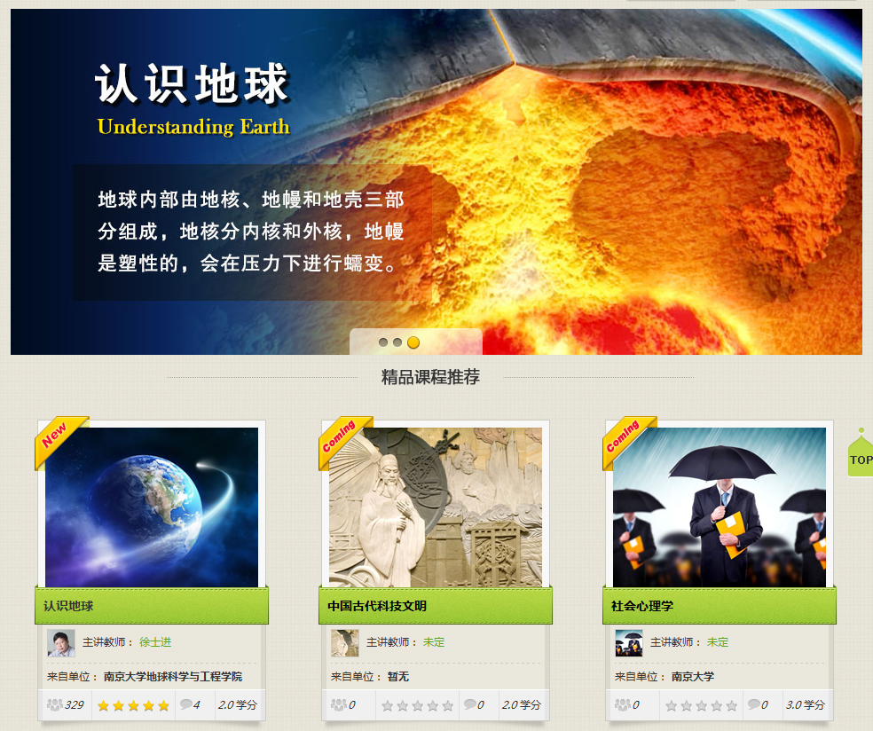

Slide 22
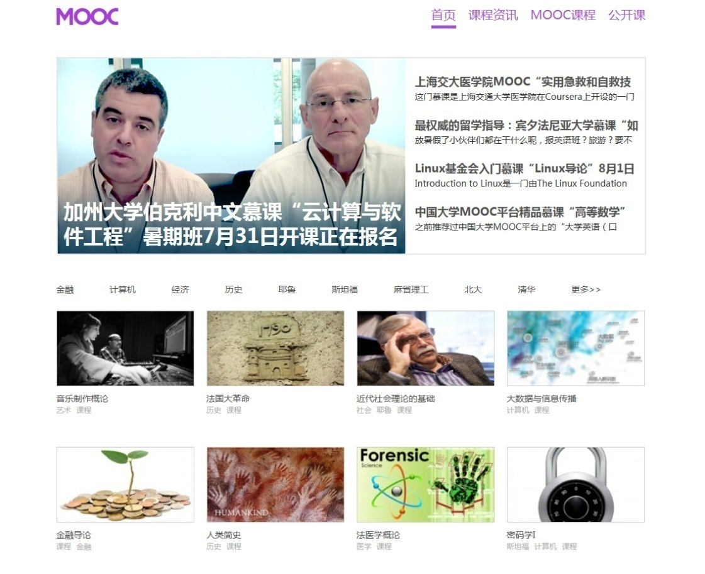
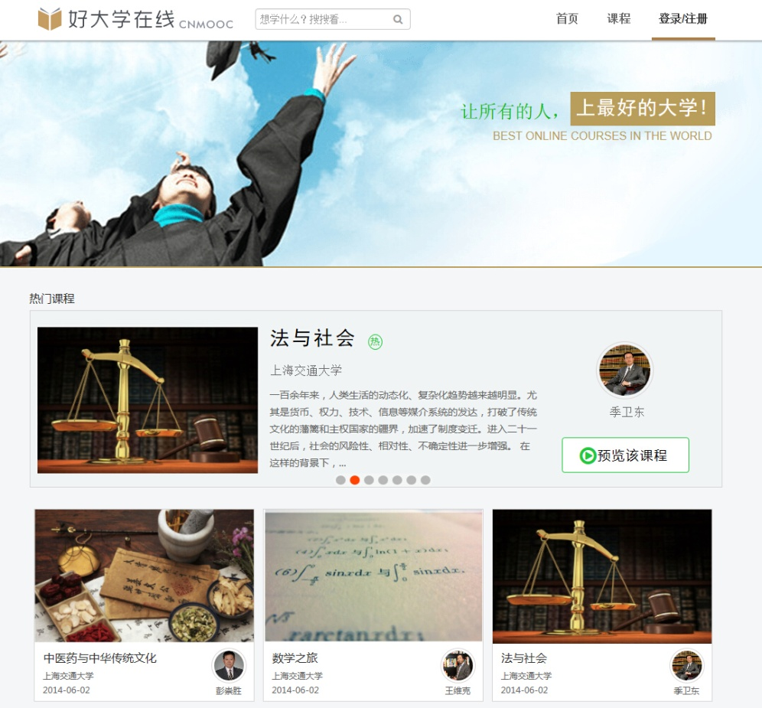
风生水起的“中国式慕课”
“慕课”来了，中国一流高校纷纷加盟，搅动传统校园课堂，“慕课”带来机遇，同时也带来挑战。
MOOC中国
好大学在线

Slide 23
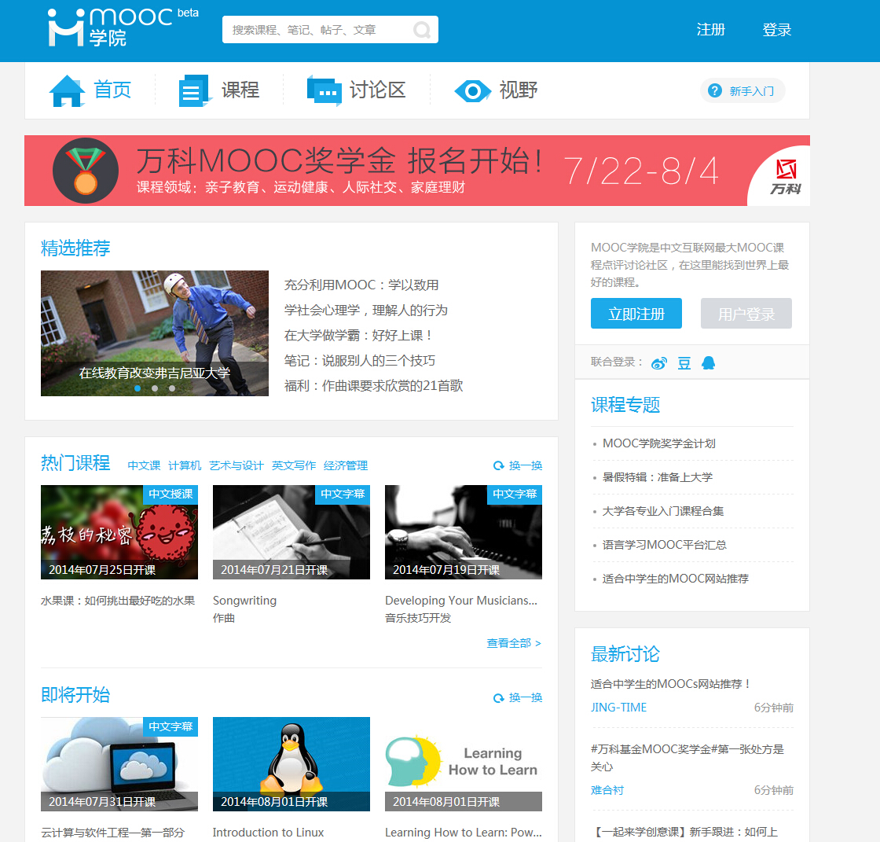
风生水起的“中国式慕课”
果壳网MOOC学院

Slide 24

风生水起的“中国式慕课”
慕课网

Slide 25
风生水起的“中国式慕课”
中国式“慕课”的三种模式
目前，中国高校中基于“慕课”的教学方式主要有三种：
1.完全的网络学习
学生在网上学习全部课程，讨论交流，完成作业。
2.网络学习+课堂教学
网络学习为主，课堂教学为辅，即学生在网上进行课程学习，定期在学校课堂中与课程教师交流，探讨疑难问题，拓展学习。
3.网上预习+课堂巩固
学生在课前观看“慕课”，完成进阶作业，老师在课堂上根据学生的情况，有针对性地进行辅导、答疑等。

Slide 26
三、“慕课”由大学走向中小学
“慕课”催化基础教育改革
“慕课”模式的适用性
基础教育的特殊性
“翻转课堂”的兴起

Slide 27
“慕课”由大学走向中小学
“慕课”催化基础教育改革
在“慕课”热遍全球的今天，一场教育改革也在基础教育领域悄然萌芽。根据国际科技教育学会（ISTE）2013年研讨会的结论，“慕课”对中小学教育改革的作用和影响，正在逐渐发挥作用。当高等学府的“慕课”模式应用于基础教育，随之产生的是一系列的改革：在线教育、课堂教学、教师队伍及教学资源建设等等，颠覆传统的教学模式。

Slide 28
“慕课”由大学走向中小学
据统计，仅2013年的暑假，美国高中生从Udacity共修了
15 000门课程。
专家预计：到2019年，美国将有50%的高中课程都在线上
完成。
2013年8月，华东师范大学与国内20余所著名高中联手，
成立C20慕课联盟（高中）。
2013年9月，C20慕课联盟（初中）、C20慕课联盟（小学）
分别成立。
2013年10月，北京大学“慕课”平台向高中生开放5门大
学先修课程。

Slide 29
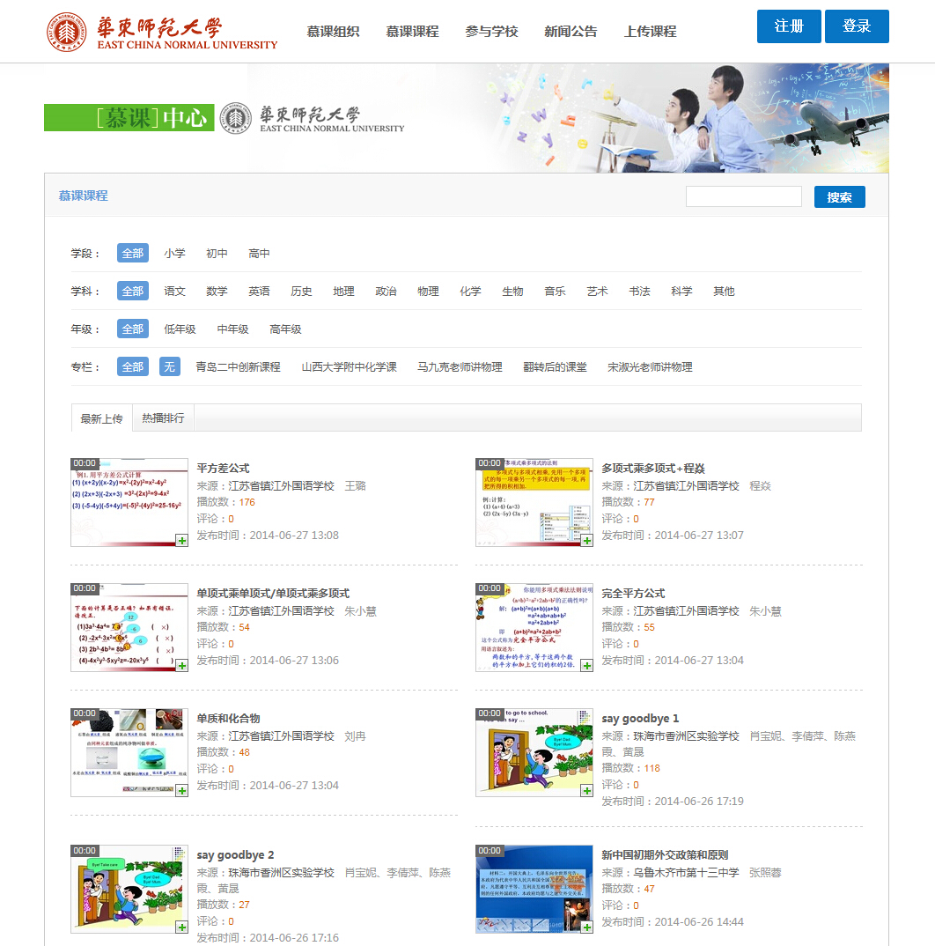
“慕课”由大学走向中小学
华东师范大学慕课中心

Slide 30
《认识地球》系列讲座
气候改变历史
气候改变历史
1.为什么新、旧石器时代的时间
跨度悬殊很大。
2.农业社会起源的自然背景
3.大洪水传说为何见于世界各地
4.气候变化如何影响王朝兴衰

Slide 31
“慕课”由大学走向中小学
“慕课”模式的适用性
上述实例充分说明，“慕课”模式所具有的特点，足以改变基础教育领域传统的教学方法和工具：
1.每次授课只有短短10分钟
据心理学研究表明，在一节课中，学生思维的最佳时间是上课后的5～20分钟。
2.课程生动有趣
好的“慕课”视频，往往合成多种多媒体展现手段，激发学生的学习兴趣。
3.可以提供针对个人的教学指导
在“慕课”平台，教师可以掌握每个学生的学习进度和理解情况，及时提供指导。

Slide 32
“慕课”由大学走向中小学
4.反复回馈式的教学过程
好的“慕课”平台能够控制学生的关注度和掌握程度，如通过答题方式，答对方可进入下一阶段的学习，答错则必须回头再次学习。
5.考试和作业仍然有完成期限的要求
这点类似于传统教学模式，更有利于对未成年学习者的学习效率进行督促、管理。
6.开放问答论坛，可自由提问、讨论
在“慕课”平台的讨论区，学习者可以就某问题进行提问、解答或展开讨论，类似于课堂上的小组讨论。

Slide 33
“慕课”由大学走向中小学
基础教育的特殊性
相对于高等教育，基础教育又具有一定的特殊性：
基础教育领域的学生在网络学习的自主性、自律性、学习力方面存在差异。
基础教育课程除传授知识外，还需培养学生的价值观、情感、态度等。
学生在未成年阶段，依旧需要在集体生活、校园生活中实现情感生成。
因此，在基础教育领域实施“慕课”模式，要因地制宜，选择更适合于中小学教育的方式。

Slide 34
“慕课”由大学走向中小学
“翻转课堂”的兴起
“翻转课堂”源于美国，是目前基础教育结合“慕课”模式产生的全新教学模式，指由教师根据教学目标和教学内容，创建教学微视频（“慕课”），学生在家中或课外观看视频后，进行练习，回到课堂上，师生再面对面交流和完成作业的一种教学形态。实验证明，在试行“翻转课堂”的学校，教育质量提高了一倍。

Slide 35
四、中学“慕课”建设概况
“慕课”建设的重要性
中学“慕课”建设现状
“慕课”建设存在的不足
如何建设精彩的“慕课”（样例展示）

Slide 36
中学“慕课”建设概况
“慕课”建设的重要性
“翻转课堂”采用先学后教的形式，学习“慕课”视频是实施“翻转课堂”的前提，甚至成为“翻转课堂”成功与否的关键。
这一教学模式使得“慕课”的建设工作至关重要，优秀的“慕课”视频既要完整传达教学内容，又要在形式上吸引学生，才能获得好的效果。

Slide 37
中学“慕课”建设概况
中学“慕课”建设现状
随着“翻转课堂”在全国各地中学兴起以及C20慕课联盟的成立，我国的“慕课”建设也呈现遍地开花的局面。综合来看，我国目前的中学“慕课”建设取得了以下成绩：
1.众多学校和老师积极参与“慕课”建设；
2.全国“慕课”建设交流研讨频繁；
3.“慕课”的制作水平呈现越来越好的趋势。

Slide 38
中学“慕课”建设概况
“慕课”建设存在的不足
1. 教师无大量时间制作“慕课”视频
完成一个精彩的“慕课”视频，需要较长的制作周期。美国一位教授曾统计，将40分钟内课堂阐述的知识点制作成“慕课”，所花费的时间远超40小时。
目前，我国中学“慕课”视频多由任课教师完成，一个7～10分钟的视频，可能需重复录制数次，并耗费大量时间剪辑。由于教师工作繁忙，导致了时下的部分“慕课”视频效果并不佳。

Slide 39
中学“慕课”建设概况
2. 教师缺乏专业技能制作“慕课”视频
精彩的“慕课”视频，必然要运用多种媒体表现手段进行综合展示，使其生动、有趣、互动性强。而大多数教师不具备专业的技术技能，在制作“慕课”时往往有心无力。
从现有的中学“慕课”样例来看，绝大多数均是对课件的阅读（即边展示边阅读）和手写板书的动态呈现（画面中只有公式、数字、图形），学生很容易产生“又坐进课堂”的错觉，从而影响到教学质量。

Slide 40
中学“慕课”建设概况
3.尚无学科形成完整的“慕课”体系
目前国内教材版本众多，不同地区所用教材不同。部分地区的高中阶段，除必修课程外，还设有选修课程。所以，完成小学到高中全部必修和选修课程的知识点梳理及视频录制，工程浩大。
由于“慕课”视频的内容细化到单一知识点，现有的中学“慕课”视频，多是对某一课程中的单一难点、重点的表现，并未形成整门课程的系统“慕课”。

Slide 41
中学“慕课”建设概况
4. 缺乏专业的建设团队
显然，要建立起完善的中学“慕课”体系，单靠个别教师对单一知识点的“慕课”开发，是远远不够的。即便是针对某一课程，将全国各地各个教师提供的“慕课”整合起来，也会因为技术能力、制作风格、表现方式等的不同而难成体系。
这就意味着我们需要一支专业的“慕课”建设团队，他们既要懂教育、又要有技术、更需懂网络，还要有足够的人力进行实时维护与更新。但目前，全国没有一个团队在做此项目。

Slide 42
中学“慕课”建设概况
如何建设精彩的“慕课”
1.精挑细选“慕课”的主体
由于纸质教材本身的局限，通常只能展示质量较差的图片，不能展示动画、视频等，导致部分教材内容生涩、较难理解，加上单调枯燥的表现形式，无法调动起学生的学习兴趣。
多媒体素材是“慕课”的主体，将纸质教材转变为一段精彩的“慕课”视频，关键的第一步就是对多媒体素材的精挑细选。

Slide 43
中学“慕课”建设概况
为了完成一则精彩的“慕课”，教师会通过各种渠道获取多媒体素材，这些多媒体素材通常品质较低，有些并不能够完全体现知识要点，还有些素材需加工后才能使用，但由于教师不具备专业技术，无法自己制作或加工改造，当这些素材被硬生生地组合到一起时，组成的“慕课”视频质量也较差。

Slide 44
中学“慕课”建设概况
所以，我们在建设“慕课”时，要对多媒体素材精挑细选，保证所有的素材具有以下特点：
（1）针对性强：完全针对教材知识内容。
（2）可用性强：对知识内容的展现精准贴切。
（3）准确性高：避免学术上的错误。
（4）可视性佳：画质清晰、美观。

Slide 45
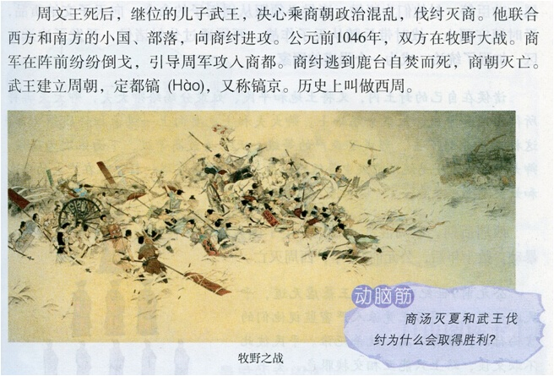
中学“慕课”建设概况
样例1：牧野之战——《历史》上册第4课

Slide 46
中学“慕课”建设概况
“牧野之战”多媒体素材
说明：“牧野之战”是一个重要的知识点，教材中对其做了简要介绍，所配插图也仅仅是一幅绘画作品，忽略了对“牧野”的地理位置及行军路线等重要信息的交代。在制作这一知识点的“慕课”时，选择体现战争地点及行军线路的图片，与文字相配合，能够使“牧野之战”的介绍更完整。

Slide 47
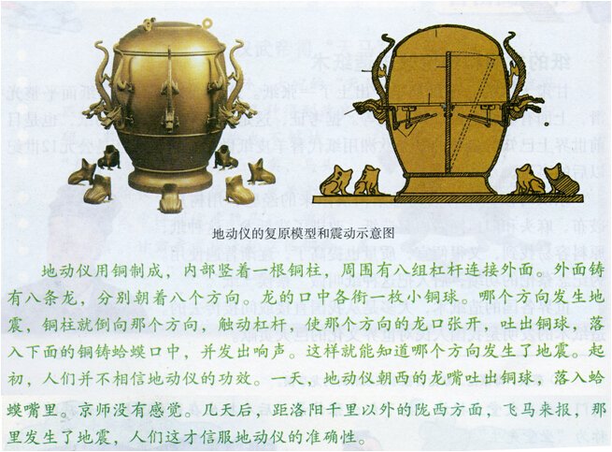
中学“慕课”建设概况
样例2：地动仪——《历史》上册第16课

Slide 48
中学“慕课”建设概况
“地动仪”多媒体素材
说明：地动仪由我国东汉时期的张衡发明，记载在《后汉书》中，现已不存。教材中列出的图片均为“地动仪”的复原模型，但对其工作原理的文字介绍却十分抽象。在制作这一知识点的“慕课”时，选择动画形式的多媒体素材，使学生观看时，对“地动仪”的原理一目了然。

Slide 49
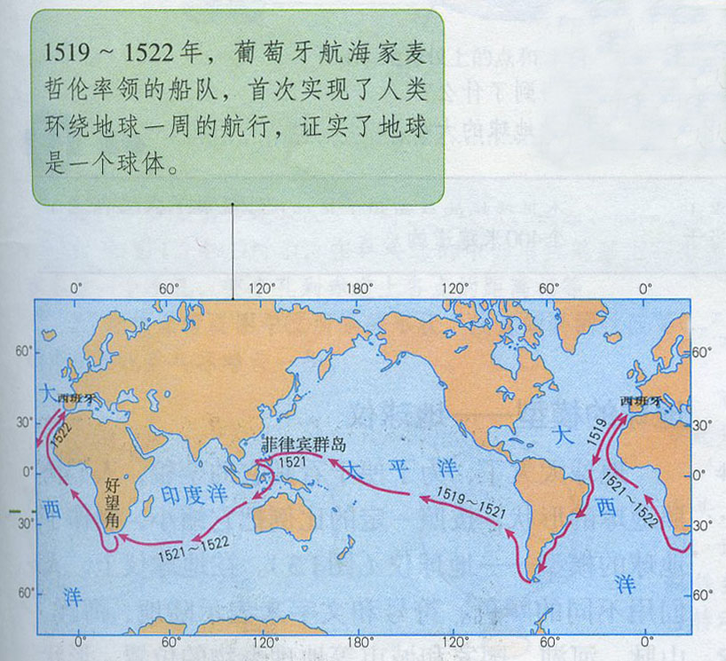
中学“慕课”建设概况
样例3：麦哲伦环球航行——《地理》第一章 第一节

Slide 50
中学“慕课”建设概况
“麦哲伦环球航行”多媒体素材
说明：“麦哲伦环球航行”是实证地球形状的重要事件，教材中用图片展示其航线。在制作这一知识点的“慕课”时，可综合考虑，选取平面视角和北极点俯视两个视角的动画素材，动态展示当年麦哲伦的环球航行线路。选用这一素材，一方面立体呈现了教材内容，另一方面，加深了学生对两种视角的世界地图的认知，一举两得。

Slide 51
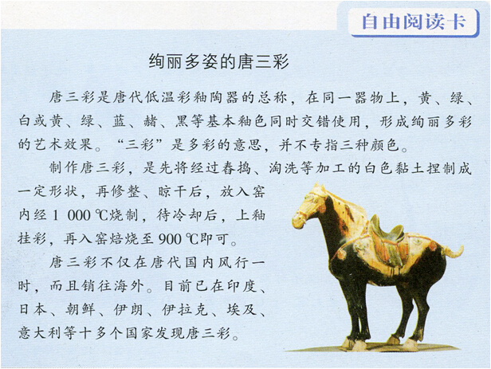
中学“慕课”建设概况
样例4：“唐三彩”——《历史》下册第3课

Slide 52
中学“慕课”建设概况
“唐三彩”多媒体素材
说明：唐三彩是我国古代著名的陶器品种。教材中用较短的文字及单张图片完成了对它的概况及基本工艺介绍。在制作“慕课”时，如果能够展现更多的“唐三彩”器物，就会使这一知识点生动直观，引人入胜。在选择“唐三彩”的器物图片时，必须注重图片的美观度和清晰度。

Slide 53
中学“慕课”建设概况
2.用丰富的素材编排“慕课”
许多人认为，一个完整的“慕课”视频，时长仅10分钟左右，足以照顾到所有人的注意力。于是，时下部分“慕课”视频的实质，是把课堂教学搬到了网络，画面内容大多是教学ppt的朗读、公式及解题思路的板书演示等。学生在观看“慕课”时，并不是出于对知识的渴望，而仅仅为完成老师布置的预习任务。

Slide 54
中学“慕课”建设概况
在线教育的精髓在于：有趣、互动、快乐学习。要实现这一目标，需要我们在“慕课”建设的过程中100%的投入：从学生角度出发，通过设计并组合丰富的多媒体素材，制作出内容精彩、生动、有趣的“慕课”视频，以此吸引学生观看并学习、提高他们的学习效率，实现“慕课”的真正价值。

Slide 55
中学“慕课”建设概况
样例5：“唐三彩”——《历史》下册第3课

Slide 56
中学“慕课”建设概况
“唐三彩”
说明：此处仍以“唐三彩”为例。在进行该知识点的“慕课”编排时，我们采用动画+图片+文字的组合方式，完整体现了教材中提到的知识点，并对其进行了补充和深入介绍。确保学生在观看完这一视频后，对“唐三彩”有系统的认识和深刻的印象。

Slide 57
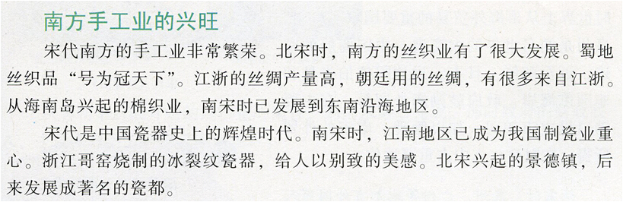
中学“慕课”建设概况
样例6：“两宋名窑”——《历史》下册第10课

Slide 58
中学“慕课”建设概况
“两宋名窑”
说明：瓷器是中国古代走向世界的名片之一，两宋时期又是我国古代制瓷业发展的第一个高峰。教材中仅提到了哥窑及冰裂纹瓷器，内容不够全面。在将这一知识点制作成“慕课”视频时，仍可采用动画+图片+文字的组合方式，既能呈现两宋名窑的大致地点，又能呈现各名窑烧制的代表瓷器，全面展现宋代瓷业的发展。

Slide 59
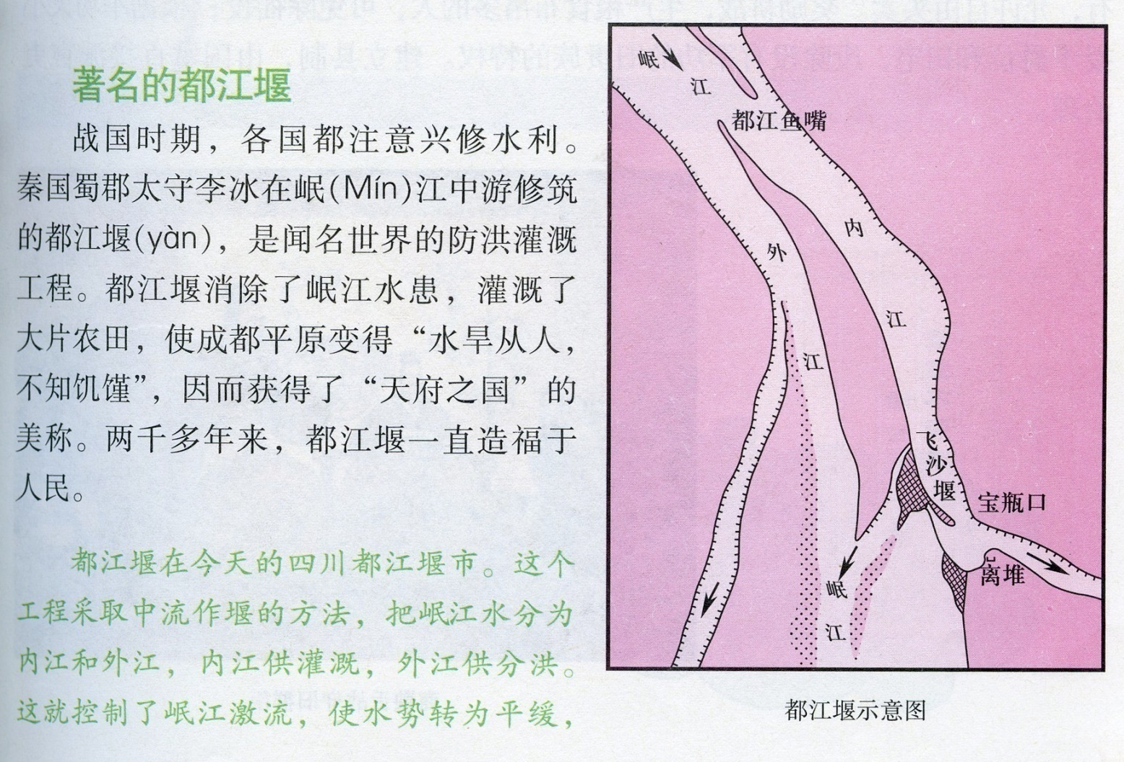
中学“慕课”建设概况
样例7：都江堰——《历史》上册第7课

Slide 60
中学“慕课”建设概况
“都江堰”
说明：都江堰是全世界迄今为止年代最久、唯一留存、以无坝引水为特征的宏大水利工程。教材以图文形式介绍了这一知识，但仅凭一幅静态图片，学生无法理解都江堰的工作原理，这也给教师带来了教学难度。将这一知识点制成“慕课”时，我们采用文字+图片+动画的形式，学生通过观看便能领会其结构及工作原理，达到事半功倍的教学效果。

Slide 61
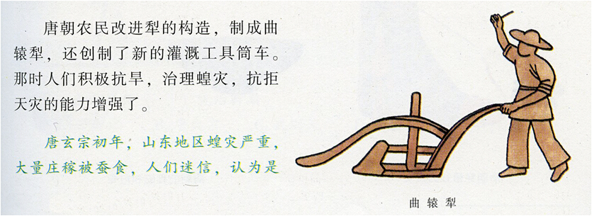
中学“慕课”建设概况
样例8：“曲辕犁”——《历史》下册第3课

Slide 62
中学“慕课”建设概况
“曲辕犁”
说明：曲辕犁是一个较为重要的知识点，在教材中仅仅用一句话和一幅插图作介绍，对其构造、原理等并未涉及。导致学生只知皮毛而不知其内涵。在制作该知识点的“慕课”时，可采用动画+图片+视频+文字的方式，将三种多媒体素材整合应用，从而完整展示曲辕犁的各部分构件名称、工作原理，使学生加深理解。

Slide 63
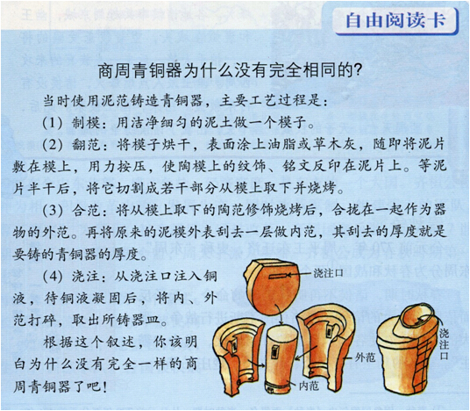
中学“慕课”建设概况
样例9：“青铜范铸工艺”——《历史》上册第5课

Slide 64
中学“慕课”建设概况
“青铜范铸工艺”
说明：我国青铜器制作优美，在世界享有极高的声誉和艺术价值，代表着中国先秦时期高超的技术与文化。教材文字引出了我国古代青铜器的基本工艺——范铸法，并附有一张插图。制作这一知识点的“慕课”视频时，可采用动画+图片+视频+文字的方法，将多种多媒体素材进行整合，使“慕课”内容丰富、形式多样、生动有趣。

Slide 65
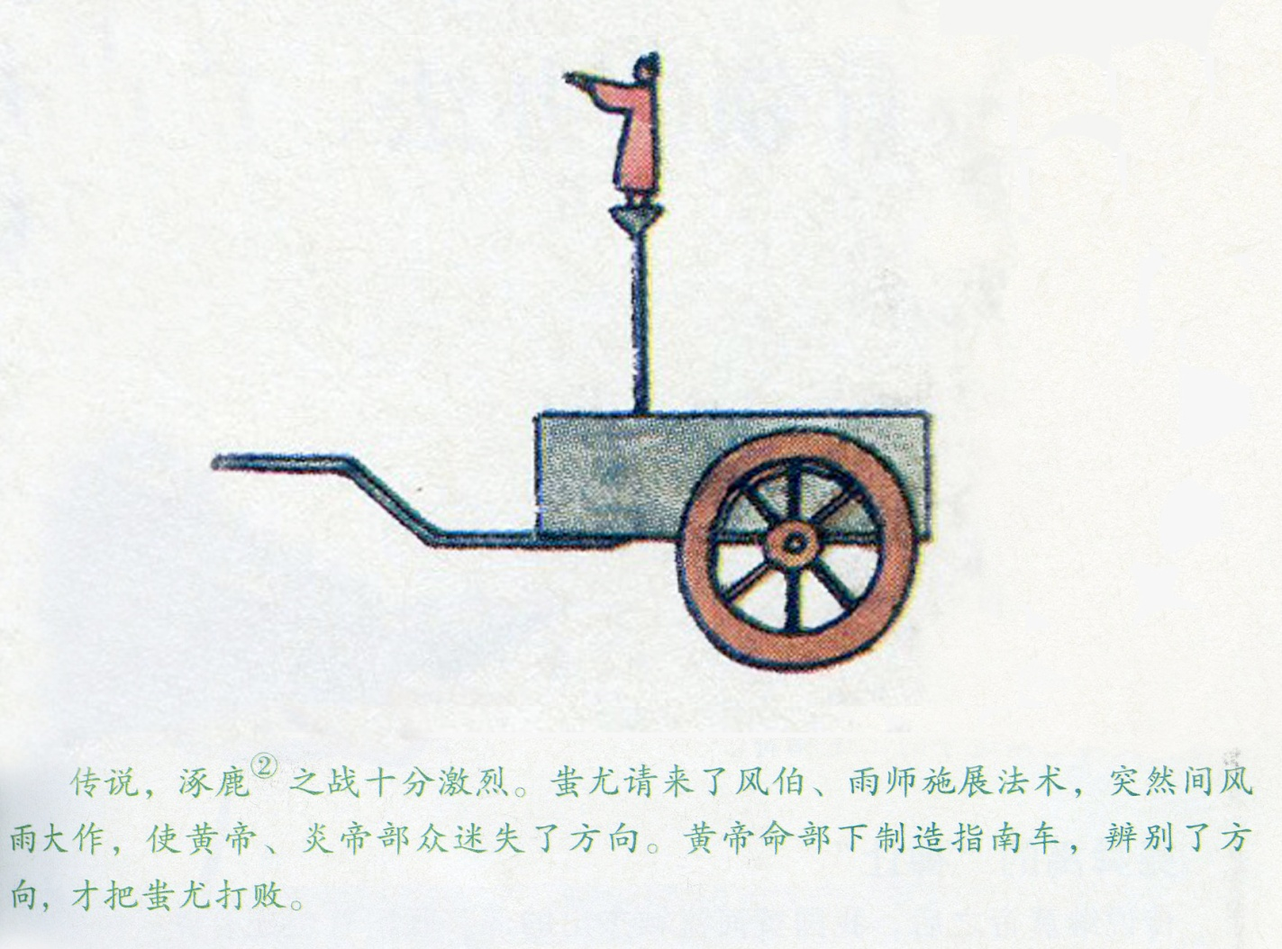
中学“慕课”建设概况
样例10：指南车——《历史》上册第3课

Slide 66
中学“慕课”建设概况
“指南车”
说明：指南车是中国古代用来指示方向的一种机械装置。教材中对指南车的描述十分简略，仅介绍了黄帝在逐鹿之战中发明了指南车，并配以小图，没有介绍指南车的具体原理。对这一含有精妙科学原理的知识点，在制作“慕课”时，需运用文字+图片+动画+视频的表现手法，直观、清晰、透彻地体现其内容重点。

Slide 67
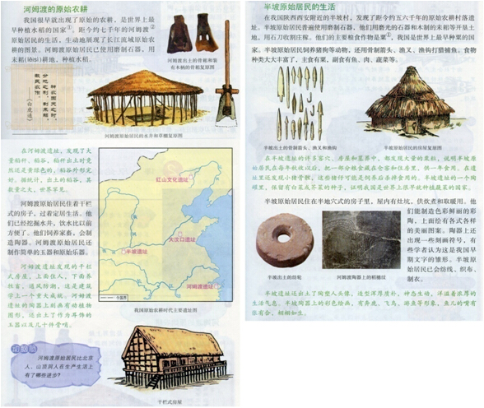
中学“慕课”建设概况
样例11：“河姆渡文化”和“半坡文化”——《历史》上册第1课

Slide 68
中学“慕课”建设概况
“河姆渡文化”和“半坡文化”
说明：河姆渡文化和仰韶文化（以半坡为代表）是中国新石器时代长江流域和黄河流域的代表性文化，教材以图文的方式对这两种文化做了较为详细的介绍。在制作这一知识点的“慕课”视频时，我们需要将这两种文化的所有内容进行整合，并通过多种媒体展现形式综合呈现，使“慕课”内容的体系性更强、“慕课”形式的表现力更佳。

Slide 69
中学“慕课”建设概况
3.“慕课”建设要注重交互性
“慕课”模式体现的是人本化的教学方式，这是与传统教学模式最大的区别和闪光点。优秀的“慕课”，更应关注学生主观能动性的发挥，将传统的以“教”为主的“课堂”发展为以“学”为主的在线“学堂”。所以，只有那些能够激发学生更主动地学习的“慕课”，才是真正的优秀“慕课”。

Slide 70
中学“慕课”建设概况
反观时下的许多中学“慕课”成品，内容依旧是教师的板书、公式的推导、难题的讲解，所谓的“改革”仅仅是将面对面的课堂教学变成隔着屏幕的教学，并没有调动起学生的积极性，更不符合真正的“慕课”精神。所以，在进行“慕课”的设计及制作中，除了阐明观点、交代清知识体系之外，还应加入大量互动环节，使学生真正参与其中，体会学习的乐趣。

Slide 71
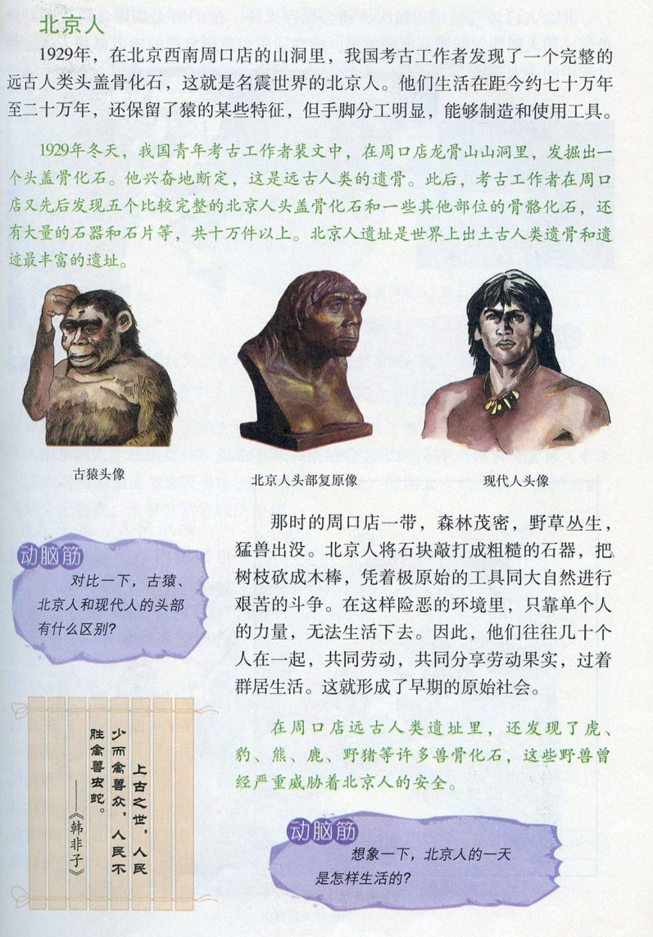
中学“慕课”建设概况
样例12：“北京人”——《历史》上册第1课

Slide 72
中学“慕课”建设概况
“北京人”
说明：北京人是生活在旧石器时代的直立人，教材中对北京人做了言简意赅的介绍，但知识量大、重点很多。进行这一知识点的“慕课”建设，需要将有关北京人的所有内容进行整合，同时在“慕课”中加入互动环节（北京人头盖骨360°展示），使学生能够在“学中乐、乐中学”，深刻理解并牢牢记住相关知识点。

Slide 73
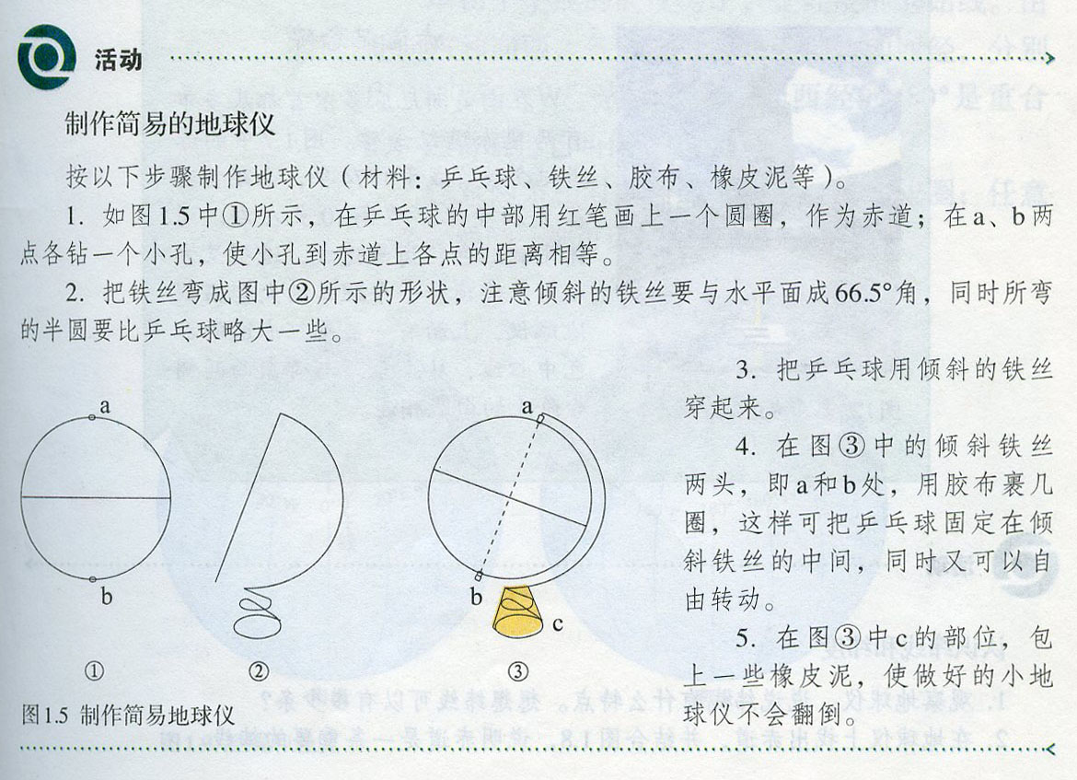
中学“慕课”建设概况
样例13：制作简易的地球仪——《地理》第一章第一节

Slide 74
中学“慕课”建设概况
“制作简易的地球仪”
说明：这是地理教材中的一个实验活动。在制作关于这部分的“慕课”时，我们需要考虑：是拍摄一个完整的实验过程播放给学生观看；还是让学生参与其中，模拟完成实验过程？显然后者是真正符合“慕课”精神，能够让学生发挥能动性的设计。于是我们的“慕课”样例就是一个需要学生动手操作的交互动画。

Slide 75
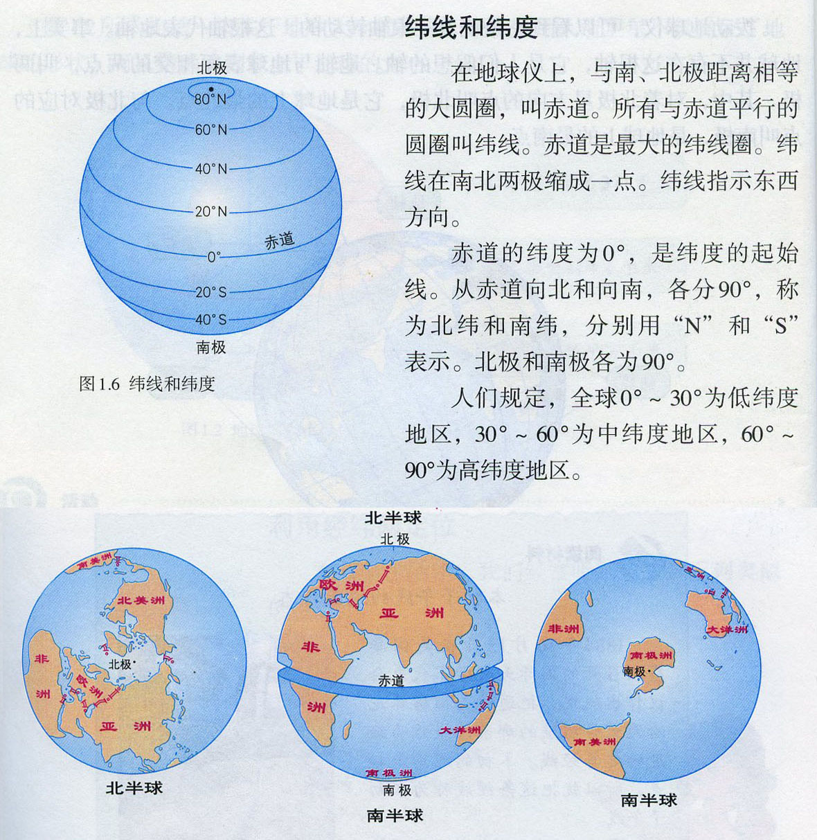
中学“慕课”建设概况
样例14：纬线、纬度及南北半球的划分——《地理》第一章第一节

Slide 76
中学“慕课”建设概况
“纬线、纬度及南北半球的划分”
说明：教材中以图文方式，对纬线、纬度及南北半球的划分做了介绍，对于初一学生而言，这部分知识只需掌握基本概念，记住地球上主要的纬线及南北半球划分的界线即可。在制作这部分“慕课”时，我们仍然要强调学生的参与性，以交互动画的形式展示，使他们在动手过程中牢记各条纬线的位置及南北半球的界线。同理还有“经线、经度及东西半球的划分”。

Slide 77
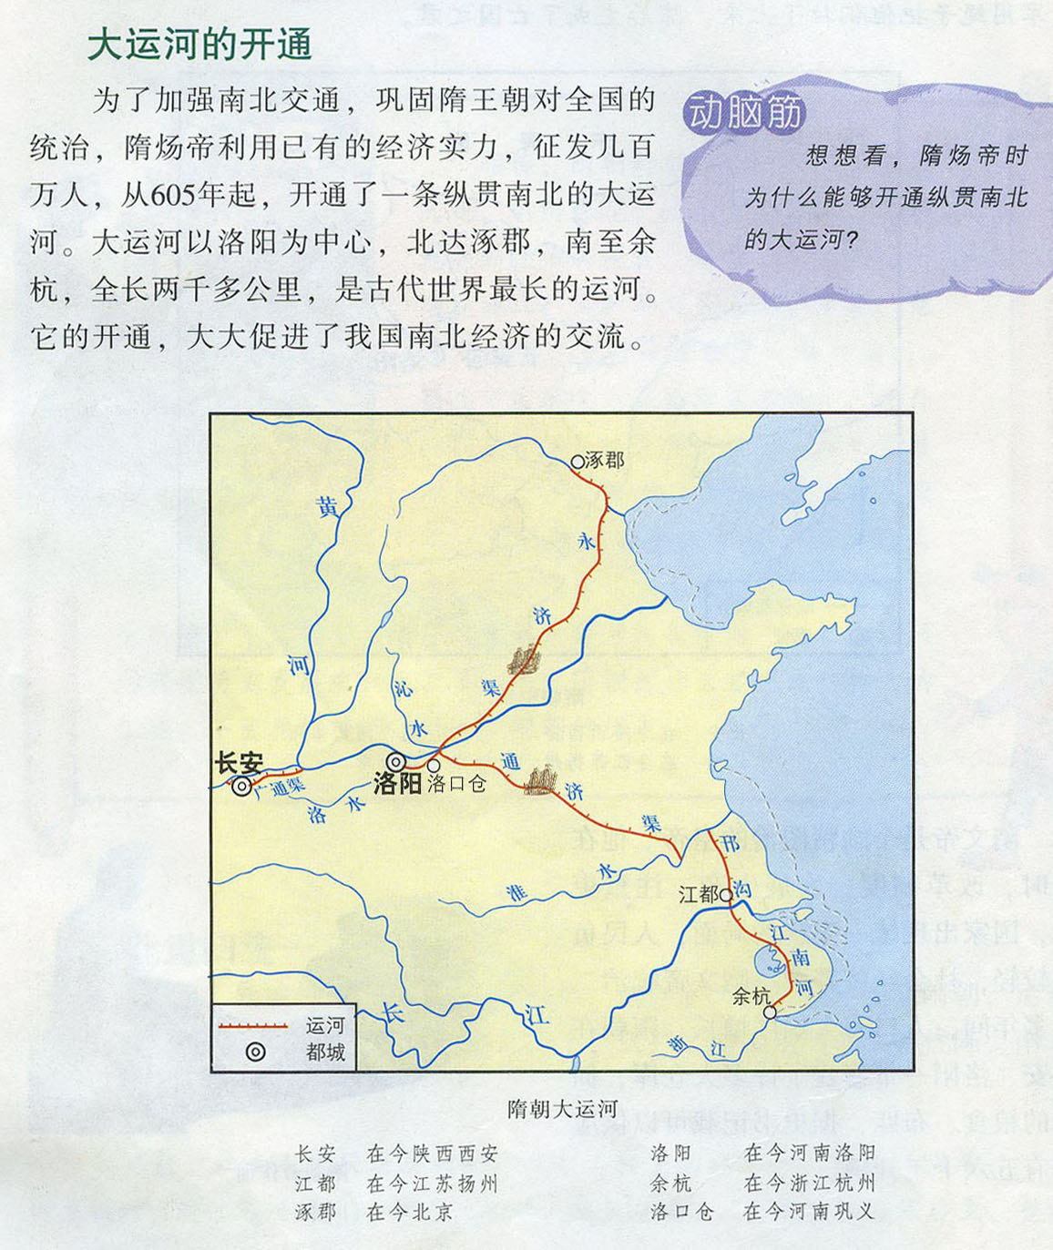
中学“慕课”建设概况
样例15：隋朝大运河——《历史》下册第1课

Slide 78
中学“慕课”建设概况
“隋朝大运河”
说明：隋朝大运河是古代世界最长的运河，对我国南北经济的交流起到极大的促进作用。在教材中，这是一个重要的知识点。我们在制作隋朝大运河的“慕课”时，应该将交互功能融入其中，使学生在学习时，通过鼠标拖拽，牢记“隋朝大运河”四段的名称和位置，从而加深对这一知识点的理解和记忆。（进一步的欣赏—真州水闸）

Slide 79
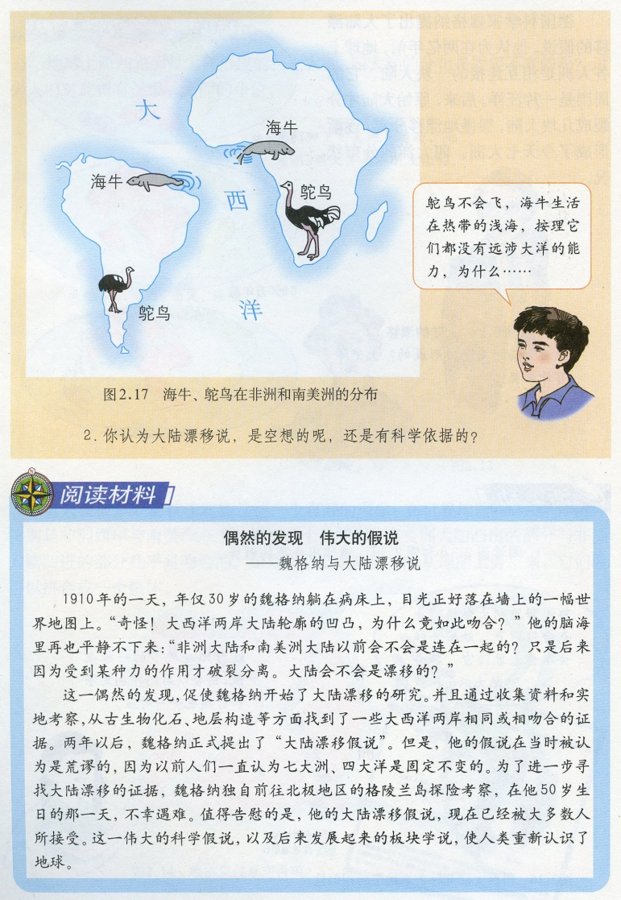
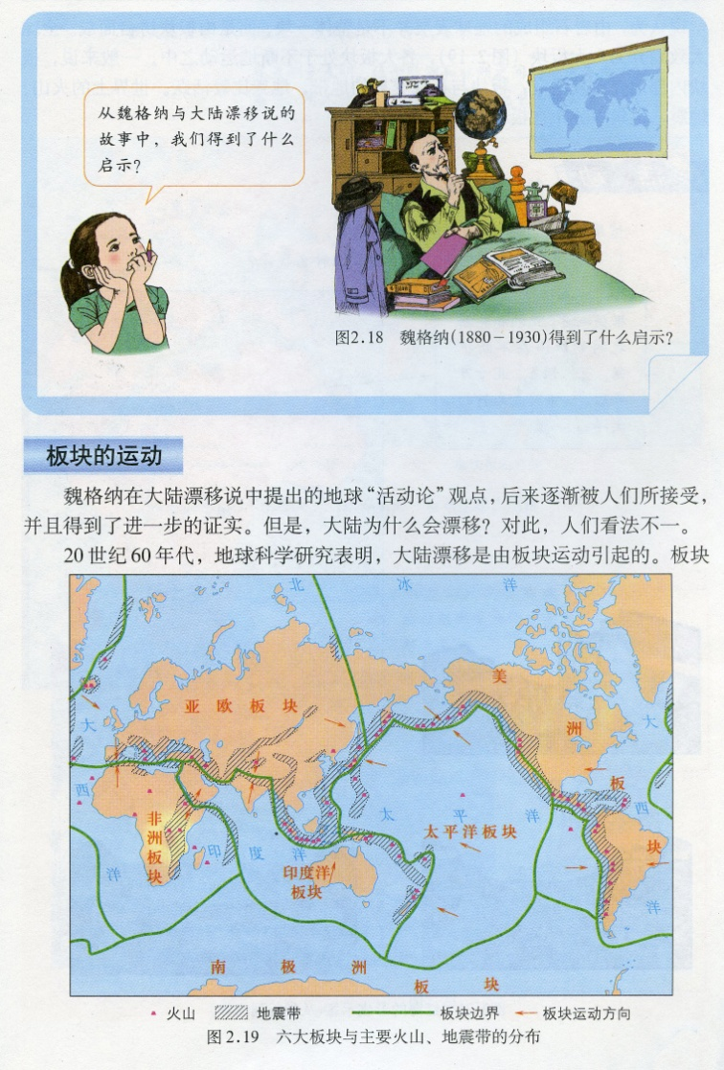
样例16：《地理》（上册）第二章第二节：海陆的变迁
Notes:
鸵鸟鸟类自从侏罗纪开始出现以来，到白垩纪已经作了广大的辐射适应，演化出各式各样的水鸟及陆鸟，以适应各种不同的环境。进入新生代以后，由于陆上的恐龙绝灭，哺乳类尚未发展成大型动物以前，其生态地位多由鸟类所取代，例如北美洲始新世的营穴鸟，为巨大而不能飞的食肉性鸟类，填补了食肉兽的真空状态；恐鸟是南美洲中新世的大型食肉鸟，不会飞行，也填补了当时南美洲缺乏食肉兽的空缺。
海牛：已知最早的化石约在距今5千万年前的始新世（Eocene）早期，到了渐新世（Oligocene）与中新世（Miocene）时期是海牛目最繁盛的时候，之后便逐渐衰退，原因可能是气候寒冷化、海洋环境变动，或是古代人类猎捕等造成。

Slide 80
样例16：“大陆漂移与板块构造”数字化资源
教材这一节介绍了20世纪地质学革命的重要内容，包括大陆漂移的猜想的提出、大陆漂移的证据、古大陆的漂移过程以及由此形成的板块构造理论等（驼鸟、海牛提法有误）。教材内容虽然已比较全面，但内容生动性不够，相关的数字化资源可大大提高内容的生动性。

Slide 81
中学“慕课”建设概况
4.采用游戏、闯关的形式构建“慕课”
优秀的“慕课”，除能完整地展示教材知识点之外，更应通过一些手段，实现对学生学习过程的控制。这里的手段，不仅仅是“慕课”平台所具备的章节测试、自动评分等功能，更需在“慕课”中包含一些环节，如趣味答题、闯关游戏、寻宝游戏等，从而双管齐下，实现过程控制。这类环节的形式很丰富，以下为部分样例。

Slide 82
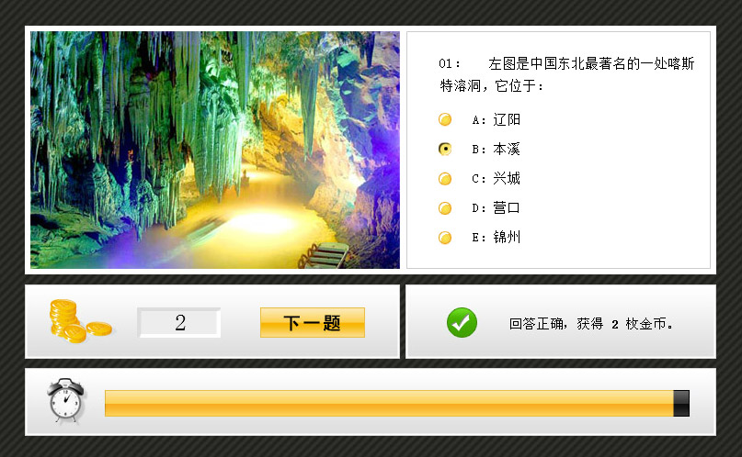
中学“慕课”建设概况
“趣味答题（一）”

Slide 83
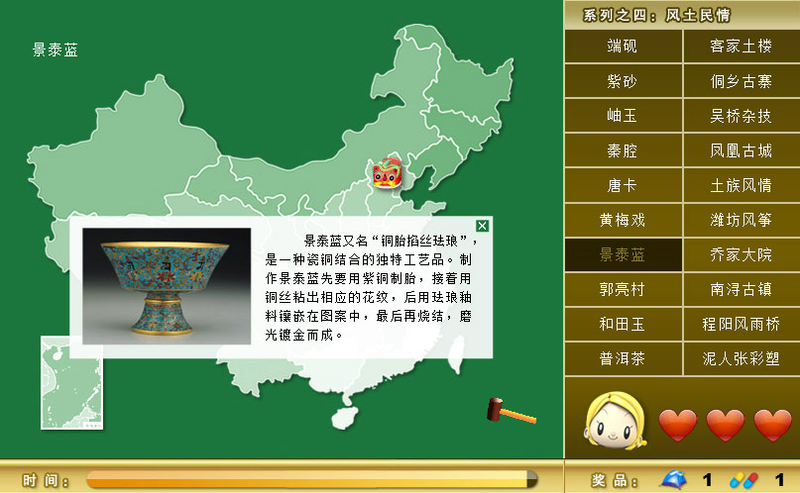
中学“慕课”建设概况
“趣味答题（二）”

Slide 84
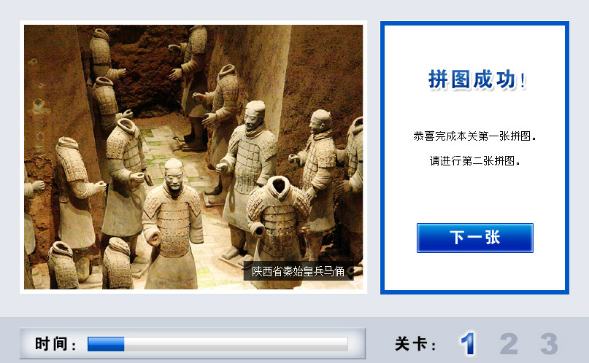
中学“慕课”建设概况
“拼图游戏”

Slide 85
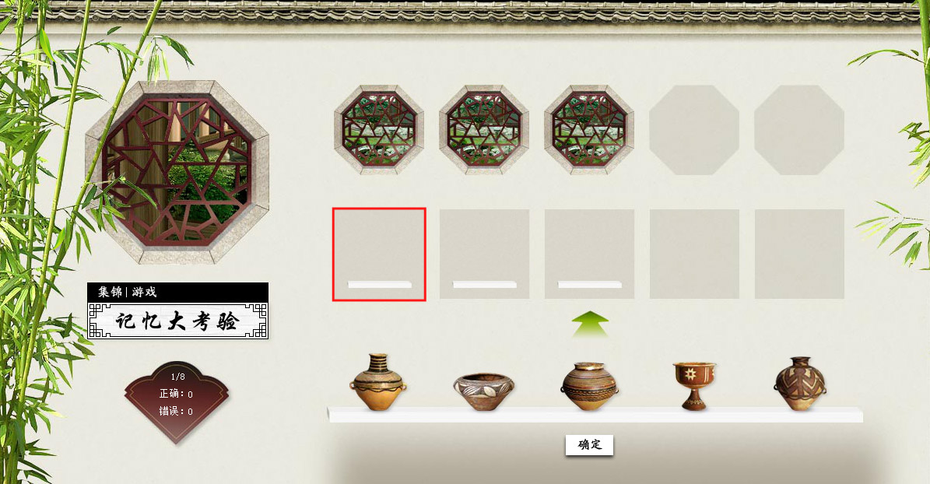
中学“慕课”建设概况
“记忆游戏”

Slide 86
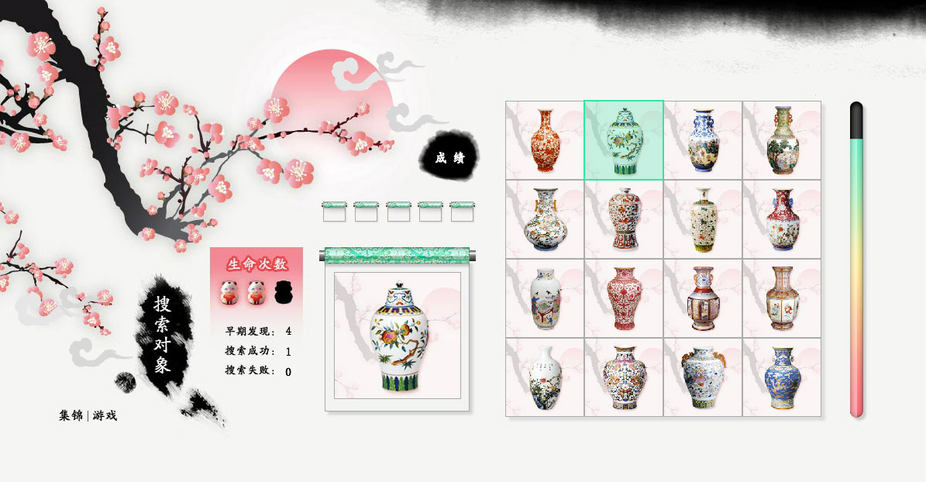
中学“慕课”建设概况
“猜物游戏”

Slide 87
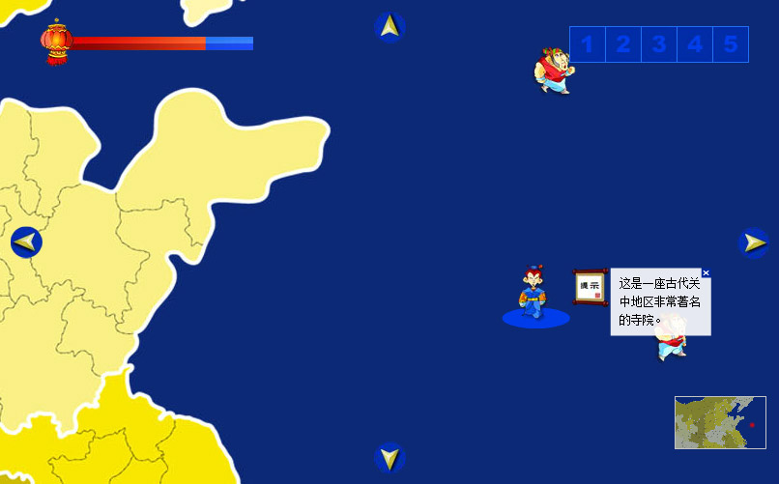
中学“慕课”建设概况
“寻宝游戏”

Slide 88
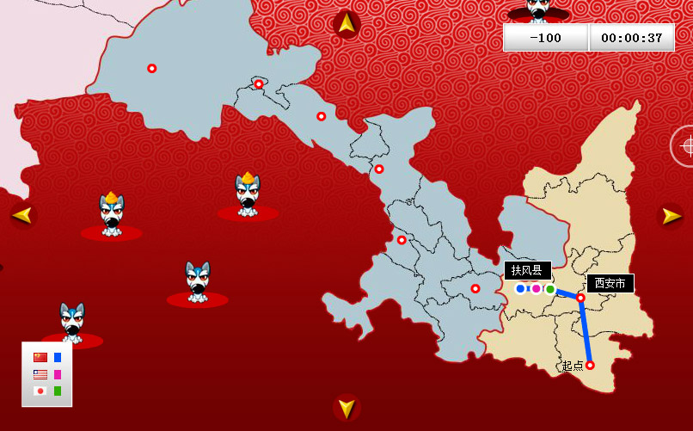
中学“慕课”建设概况
“接力游戏”

Slide 89
结语
结语
正所谓“不愤不启，不悱不发”，“慕课”与“翻转课堂”模式，为学生带来全新的学习体验，同时也使教师的教学质量获得提升。在改革大潮中，“慕课”建设者们尤为关键，只有在理论和实践方面积极稳妥地参与探索，方能大浪淘沙、沙里淘金，沉淀出最优秀的“慕课”案例、总结出最经典的建课方法和技巧。

Slide 90




